Slide 1


ZAŠTITA NA RADU
H-8 d.o.o.

Slide 2
UVOD U ZAŠTITU NA RADU
Svaki je poslodavac u Republici Hrvatskoj, bez obzira na djelatnost koju obavlja i svoju veličinu, obavezan organizirati i provoditi zaštitu na radu.
Zaštita na radu sustav je mjera kojima se osobe na radu i druge osobe štite od štetnog utjecaja rada, a ostvaruje se obavljanjem poslova zaštite na radu i primjenom propisanih, ugovorenih i priznatih pravila zaštite na radu te naređenih mjera i uputa poslodavca.
Svrha je zaštite na radu sprečavanje ozljeda na radu, profesionalnih bolesti i drugih bolesti povezanih s radom te sustavno unapređivanje sigurnosti i zaštite zdravlja radnika i osoba na radu.
H-8

Slide 3
Zaštita na radu u Republici Hrvatskoj regulirana je zakonodavstvom iz zaštite na radu.
Osnovu čine Ustav, Zakon o radu i Zakon o zaštiti na radu, a uz njih se pitanja iz zaštite na radu uređuju i drugim zakonima i podzakonskim propisima.
Uz to provedbu zaštite na radu obvezuju i konvencije Međunarodne organizacije rada koje je Republika Hrvatska preuzela i ratificirala.
Zakon o zaštiti na radu, kao i svi podzakonski propisi doneseni na temelju njega u Republici Hrvatskoj imaju za cilj sprečavanje nastanka ozljeda na radu i profesionalnih bolesti, te zaštitu radnog okoliša.
H-8

Slide 4
Zakon o zaštiti na radu određuje i uređuje slijedeće:
sudionike i njihova prava, obveze i odgovornosti vezane za zaštitu na radu radnika i u provođenju mjera zaštite na radu,
osnovna i posebna pravila zaštite na radu,
obveze poslodavca u provođenju zaštite na radu
obveze i prava radnika, te prava povjerenika radnika za zaštitu na radu,
obveze ovlaštenika odnosno stručnjaka zaštite na radu,
obveze i odgovornosti pri projektiranju i izvođenju radova,
obveze i postupke obrazovanja i osposobljavanja iz zaštite na radu,
pravni okvir za rad ovlaštenih osoba za zaštitu na radu,
provođenje upravnog i inspekcijskog nadzora
H-8

Slide 5
POJAŠNJENJE POJMOVA ZAŠTITE NA RADU
Poslodavac je fizička ili pravna osoba za koju radnik, odnosno osoba na radu obavlja poslove.
Radnik je fizička osoba koja u radnom odnosu obavlja poslove za poslodavca.
Osoba na radu je fizička osoba koja nije u radnom odnosu kod tog poslodavca, ali za njega obavlja određene aktivnosti, odnosno poslove .
Mjesto rada je svako mjesto na kojemu radnici i osobe na radu moraju biti, ili na koje moraju ići, ili kojemu imaju pristup tijekom rada zbog poslova koje obavljaju za poslodavca, kao i svaki prostor, odnosno prostorija koju poslodavac koristi za obavljanje poslova i koja je pod njegovim izravnim ili neizravnim nadzorom.
Izdvojeno mjesto rada je mjesto rada u kojemu radnik ugovoreni posao obavlja kod kuće ili u drugom prostoru koji nije prostor poslodavca.
Ovlaštenik poslodavca je radnik kojemu je poslodavac, neovisno o drugim ugovorenim poslovima, dao ovlaštenja za provedbu zaštite na radu.
Povjerenik radnika za zaštitu na radu je radnik koji je u skladu s ovim Zakonom izabran da zastupa interese radnika na području zaštite na radu.
Stručnjak zaštite na radu je radnik kojeg je poslodavac odredio za obavljanje poslova zaštite na radu i koji ispunjava propisane uvjete za obavljanje tih poslova.
H-8

Slide 6
Poslovi s posebnim uvjetima rada su poslovi pri čijem obavljanju radnik koji radi na tim poslovima mora, osim općih uvjeta za zasnivanje radnog odnosa, ispunjavati propisane posebne uvjete koji se odnose na dob, stručnu osposobljenost, zdravstveno stanje, odnosno psihičku sposobnost.
Sredstva rada su građevine namijenjene za rad s pripadajućim instalacijama, uređajima i opremom, prometna sredstva i radna oprema.
Radna oprema su strojevi i uređaji, postrojenja, sredstva za prijenos i prijevoz tereta i alati te skele i druga sredstva za povremeni rad na visini.
Opasnosti su svi uvjeti na radu i u vezi s radom, koji mogu ugroziti sigurnost i zdravlje radnika,
Štetnosti su kemijske, biološke i fizikalne štetnosti, koje mogu uzrokovati oštećenje zdravlja radnika i drugih osoba koje su im izložene.
Napori su statodinamički, psihofiziološki napori, napori vida i napori govora, koji mogu uzrokovati oštećenje zdravlja radnika koji su im izloženi.
Stres na radu su zdravstvene i psihičke promjene koje su posljedica akumulirajućeg utjecaja stresora na radu kroz dulje vrijeme, a očituju se kao fiziološke, emocionalne i kognitivne reakcije te kao promjene ponašanja radnika.
H-8

Slide 7
SUSTAV PRAVILA ZAŠTITE NA RADU
Zaštita na radu kao organizirano sustavno djelovanje od javnog je interesa i kao takva obuhvaća sustav pravnih pravila, a osobito:
1) pravila pri projektiranju i izradi sredstava rada,
2) pravila pri uporabi, održavanju, pregledu i ispitivanju sredstava rada,
3) pravila koja se odnose na radnike te prilagodbu procesa rada njihovom spolu, dobi, fizičkim, tjelesnim i psihičkim sposobnostima,
4) načine i postupke osposobljavanja i obavješćivanja radnika i poslodavaca sa svrhom postizanja odgovarajuće razine zaštite na radu,
5) načine i postupke suradnje poslodavca, radnika i njihovih predstavnika i udruga te državnih ustanova i tijela nadležnih za zaštitu na radu,
6) zabranu stavljanja radnika u nepovoljniji položaj zbog aktivnosti poduzetih radi zaštite na radu,
7) ostale mjere za sprječavanje rizika na radu, sa svrhom uklanjanja čimbenika rizika i njihovih štetnih posljedica.
H-8

Slide 8
PROCJENA RIZIKA
Temeljni dokument prema kojem poslodavac planira, organizira, provodi i nadzire provođenje svih mjera zaštite na radu zove se PROCJENA RIZIKA.
Procjena rizika najvažniji je dokument zaštite na radu svake tvrtke kojim se utvrđuje razina opasnosti, štetnosti i napora u smislu nastanka ozljede na radu, profesionalne bolesti, bolesti povezanih s radom te poremećaja u procesu rada koji bi mogao izazvati štetne posljedice za sigurnost i zdravlje radnika.
Poslodavac je obvezan imati Procjenu rizika izrađenu u pisanom ili elektroničkom obliku te je obvezan Procjenu rizika učiniti dostupnom radnicima na mjestu rada. To je jedna od ključnih zakonskih obveza poslodavaca u području zaštite na radu.
H-8

Slide 9
Poslodavac mora na temelju procjene rizika primjenjivati pravila zaštite na radu, preventivne mjere, organizirati i provoditi radne i proizvodne postupke te poduzimati druge aktivnosti za sprječavanje i smanjenje izloženosti radnika utvrđenim rizicima, kako bi otklonio ili sveo na najmanju moguću mjeru vjerojatnost nastanka ozljede na radu, oboljenja od profesionalne bolesti ili bolesti povezanih s radom te kako bi na svim stupnjevima organizacije rada i upravljanja osigurao bolju razinu zaštite na radu.
Dakle, u procjeni rizika za sve poslove koji se obavljaju kod nekog poslodavca identificiraju se opasnosti, procjenjuju rizici i definira odgovarajući plan mjera kako bi ti rizici bili pod kontrolom. U procjeni rizika obvezno sudjeluju radnici, odnosno njihovi predstavnici, ovlaštenici poslodavca i stručnjaci zaštite na radu.
H-8

Slide 10
Osposobljavanje za rad na siguran način
Poslodavac je obvezan, na temelju procjene rizika, osposobiti radnika za rad na siguran način, i to:
prije početka rada,
kod promjena u radnom postupku,
kod uvođenja nove radne opreme ili njezine promjene,
kod uvođenja nove tehnologije,
kod upućivanja radnika na novi posao, odnosno na novo mjesto rada,
kod utvrđenog oštećenja zdravlja uzrokovanog opasnostima, štetnostima ili naporima na radu.
Poslodavac će osposobljavanje provodi na način da radnika obavijesti o svim činjenicama i okolnostima koje utječu ili bi mogle utjecati na sigurnost i zdravlje radnika, da radniku objasni i da radnika osposobi za praktičnu primjenu mjera zaštite na radu koje je dužan primjenjivati tijekom rada u skladu s procjenom rizika kojima je izložen na radu i u vezi s radom.
Poslodavac je obvezan osposobljavanje radnika, ovlaštenika i povjerenika radnika za zaštitu na radu provoditi tijekom radnog vremena o svom trošku.
H-8

Slide 11
Zabrana rada radnika koji nije osposobljen za rad na siguran način
Poslodavac ne smije dozvoliti samostalno obavljanje poslova radniku koji prethodno nije osposobljen za rad na siguran način.
Radniku koji nije osposobljen za rad na siguran način, poslodavac je obvezan osigurati rad pod neposrednim nadzorom radnika osposobljenog za rad na siguran način, ali ne dulje od 60 dana.
H-8

Slide 12
Sredstva rada, osobna zaštitna oprema i mjesta rada
Poslodavac je obvezan osigurati da sredstva rada i osobna zaštitna oprema u uporabi budu u svakom trenutku sigurni, održavani, za rad prilagođeni i u ispravnom stanju te da se koriste u skladu s pravilima zaštite na radu, tehničkim propisima i uputama proizvođača tako da za vrijeme rada ne ugrožavaju radnike.
Poslodavac je obvezan isključiti iz uporabe sredstva rada i osobnu zaštitnu opremu na kojoj nastanu promjene zbog kojih postoje rizici za sigurnost i zdravlje radnika.
Poslodavac je obvezan osigurati da su mjesta rada koja se koriste u svakom trenutku sigurna, održavana, za rad prilagođena i u ispravnom stanju, u skladu s pravilima zaštite na radu.
H-8

Slide 13
Ozljeda na radu
Provođenje zaštite na radu ima svrhu da ljudi budu pošteđeni osobnih agonija zbog ozljeda na radu. Naime, sve što stroj može napraviti sirovini – zdrobiti je, ispeći, prepiliti, žigosati, samljeti – to isto može napraviti i radniku koji upravlja tim strojem ili ga nadzire. Primjerice, nezaštićene pogonske osovine mogu uzrokovati gubitak prstiju, ruku, pa i smrtne ozljede.
Ozljede na radu posljedice su neočekivanih i neželjenih događaja koji su se u pravilu mogli izbjeći.
Ozljede nastaju u trenutku, dakle izazvane su neposrednim i kratkotrajnim mehaničkim, fizikalnim ili kemijskim djelovanjem, dok bolesti, odnosno profesionalna oboljenja, nastaju nakon dugotrajnog izlaganja nezdravoj i štetnoj radnoj okolini.
Materijalne posljedice ozljeda na radu za radnike mogu biti sljedeće:
- izgubljeni dohodak zbog odsustva s posla
- moguće smanjenje ili gubitak radne sposobnosti
- troškovi liječenja.
H-8

Slide 14
Zakon o zaštiti na radu definira ozljedu na radu kao ozljedu radnika koja je nastala u prostoru poslodavca u kojemu obavlja rad, ili ga tijekom rada koristi, ili mu može pristupiti, odnosno u drugom prostoru koji nije prostor poslodavca, ali radnik u njemu obavlja rad.
U propisima obveznog zdravstvenog osiguranja definirano je da se ozljedom na radu smatra svaka ozljeda koja je uzročno povezana s obavljanjem poslova na kojima radnik radi, jednako kao i svaka ozljeda na redovnom putu od stana do mjesta rada i obratno te ozljeda nastala na službenom putu.
Radnici koji su doživjeli ozljedu na radu, ostvaruju prava iz osnovnog zdravstvenog osiguranja što znači stopostotnu naknadu plaće za vrijeme bolovanja, pokrivanje troškova liječenja i rehabilitacije.
Da bi radnik ostvario ta prava, takvu ozljedu dužan je odmah po nastanku prijaviti poslodavcu kako bi se pokrenuo postupak utvrđivanja i priznavanja ozljede na radu. Ako on to nije u mogućnosti, u njegovo ime to mora učiniti netko drugi (na primjer rodbina, prijatelj, susjed ili sl.).
Ozljeda se ne priznaje kao ozljeda na radu ako je do nje došlo zbog nesavjesnog ponašanja na radnom mjestu, primjerice ako je do ozljede došlo zbog tučnjave ili je riječ o namjernom nanošenju ozljede. Također, ozljeda na radu nije ako je riječ o napadu povezanom s kroničnom bolešću (epilepsijom, šizofrenijom) i predispozicijama koje vode bolestima kao što su infarkt i moždani udar.
H-8

Slide 15
Stres na radu ili u vezi s radom
Poslodavac je obvezan provoditi prevenciju stresa na radu ili u vezi s radom, koji je uzrokovan osobito čimbenicima kao što su sadržaj rada, organizacija rada, radno okruženje i loša komunikacija, kako bi sveo na najmanju mjeru potrebu radnika da svladava poteškoće zbog dugotrajnije izloženosti intenzivnom pritisku te otklonio mogućnost da se umanji radna učinkovitost radnika i pogorša njegovo zdravstveno stanje.
Radnici imaju obvezu postupati u skladu s uputama poslodavca za sprječavanje, uklanjanje ili smanjivanje stresa na radu ili u vezi s radom.
Radnici i njihovi predstavnici imaju obvezu surađivati s poslodavcem radi sprječavanja, uklanjanja ili smanjivanja stresa na radu ili u vezi s radom.
H-8

Slide 16
ČIMBENICI RIZIKA OD STRESA NA POSLU
Čimbenici rizika od stresa na poslu koji mogu stvoriti rizik od stresa i drugih zdravstvene probleme su dobro poznati. Njih nazivamo psihosocijalnim rizicima. Neke vode stres povezan s poslom ili u procjenu psihosocijalnog rizika mogu ih možemo predstavlja ti neznatno drugačije ili upotrebljavati neznatno drukčije naglaske, ali u općenitom smislu mogu se sažeto prikazati kao:
Nedostatak osobnog nadzora
Imati stvari pod nadzorom je dobro. Razina nadzora koji neka osoba ima nad načinom koji radi može utjecati na razmjer doživljaja stresa. To često održava ravnotežu između količine nadzora koju ima i količine nadzora koju drugi imaju nad onim što ona čini.
H-8

Slide 17
Neodgovarajuća potpora
Nedostatak potpore i ohrabrivanja od drugih ljudi na mjestu rada može prouzročiti stres. To se može dogoditi putem neodgovarajućeg informiranja i resursa koje radnik dobiva od organizacije za obavljanje svoga posla, ili putem očevidnog popusta drugih ljudi da prepoznavanju zahtjeve i uvijete s kojima su suočeni – ili posla koji rad.
Neprihvatljivo ponašanje
Premda su razlike u mišljenjima normalne u radnim sredinama, odnosni na poslu mogu prouzročiti stres kada ljudi doživljavaju diskriminaciju, neriješene sukobe s drugima, ili se susreću s neprihvatljivim ponašanjem fizikalne ili mentalne naravi.
Radnik može biti izložen riziku od nasilja ili uznemiravanju od radnih kolega ili ljudi s kojima se susreće u javnosti tijekom svoga posla.
H-8

Slide 18
Uznemiravanje
Posebno lošeg upravljanja i komunikacije, promjena unutar neke organizacije može dovesti do nesigurnosti i sumnje, zbog čega ljudi mogu osjećati da su pod stresom. Na neki način, nesigurnost zbog neznanja što će to biti u budućnosti može biti gora od samog zvanja .
Nerazumijevanje uloga i odgovornosti
Stres se često pojavljuje kada su različite uloge i odgovornosti ljudi nejasne ili tamo gdje takve uloge i odgovornosti dolaze u sukob
Nasilje od trećih strana
Nasilje obuhvaća uvrede, prijetnje ili tjelesnu agresiju i potencijalno ozbiljnu opasnost rada. Situacije u kojima može doći do nasilja mogu se predvidjeti. One su usredotočene na čimbenike rizika kao što su rad s javnošću, rukovanje novcem i samostalni rad.
H-8

Slide 19
PRUŽANJE PRVE POMOĆI
Na svakom radilištu i u radnim prostorijama gdje istovremeno radi dva do pedeset radnika, najmanje jedan radnik, te još po jedan do svakih sljedećih pedeset radnika, mora biti osposobljen za pružanje prve pomoći u skladu s pravilima zaštite na radu i u pisanom obliku dobiti obavijest da je određen za pružanje prve pomoći.
Poslodavac je obavezan osigurati sredstva i opremu za pružanje prve pomoći, koji uvijek moraju biti dostupni, označeni i zaštićeni od neovlaštenog korištenja.
H-8

Slide 20
Plan evakuacije
Na temelju čanka 55. zakona o zaštiti na radu poslodavac je dužan napraviti Plan evakuacije i spašavanja za slučaj potrebe, odrediti radnike koju će voditi i koordinirati zaštitu i spašavanje te upoznati s planom sve radnike i na osnosvu Plana provoditi vježbe evakuacije najmanje jednom u dvije godine
Plan se sastoji od tekstalnog i grafičkog dijela Plana
Grafički dio plana sastoji se od prikaza svih katova objekta, sa prikazom evakuacijskih izlaza, prikaz tehničkih sustava i opreme važne za zaštitu od požara (kao što su hidranti, ručni javljači požara, vatrogasni aparati. Prikaz evakuacijskih putova
H-8

Slide 21
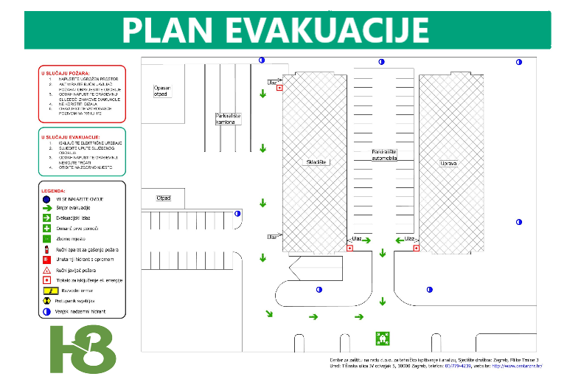
H-8

Slide 22
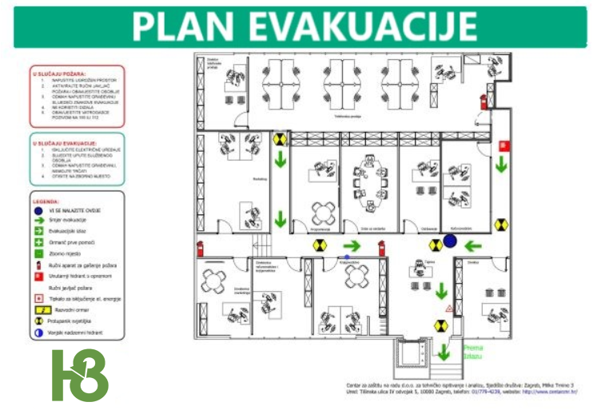
H-8

Slide 23
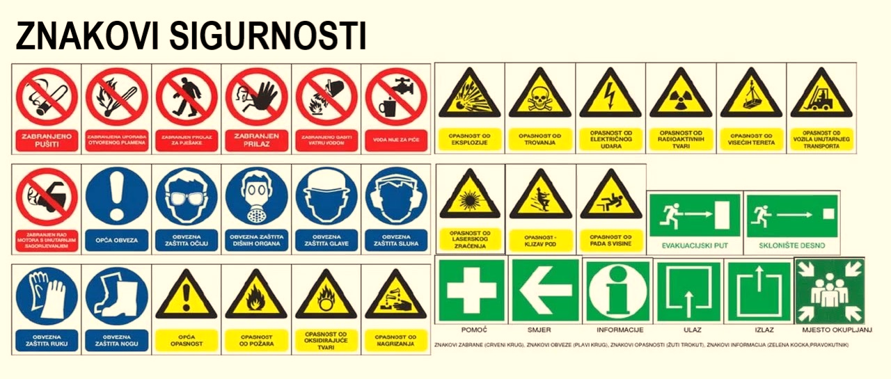
ZNAKOVI SIGURNOSTI
H-8

Slide 24
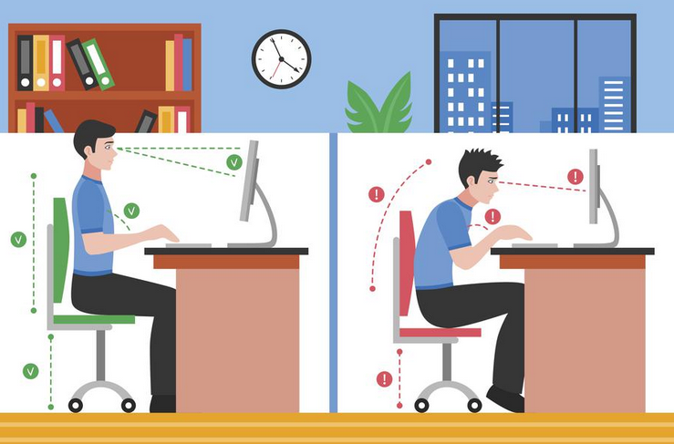
RAD NA RAČUNALU
Prema PRAVILNIKU O ZAŠTITI NA RADU RADNIKA IZLOŽENIH STATODINAMIČKIM, PSIHOFIZIOLOŠKIM I DRUGIM NAPORIMA NA RADU svako radno mjesto na kojemu radnik koristi računalo sa zaslonom više od 4 sata dnevno smatra se radnim mjestom sa računalom).
Na prvi pogled rad za računalom izgleda vrlo interesantno i ugodno. Međutim, čak i kad je dizajn i okoliš radnog mjesta odličan, zaposlenici mogu trpjeti nelagodu ili ozljede od faktora povezanih sa procesom njihova rada.
Često smo i nesvjesni razloga zbog kojih imamo zdravstvene probleme na radnom mjestu. Najčešće do zdravstvenih problema dolazi radi nepridržavanja osnovnih pravila zaštite na radu, nepravilnog sjedenja, postavljanja radnog mjesta u prostoru i organizaciji radnog mjesta i sl.
H-8

Slide 25
Potencijalna opasnost:
Rad za računalom može izgledati kao da je lagan i da traži malo upotrebe snage. I dok je to općenito točno kad gledamo tijelo, ponavljajući pokreti i dugotrajni nepravilni stavovi mogu dovesti do lokalizirane boli i ozljede.
Npr., osoba koja koristi miš može aktivirati i micati samo nekoliko malih mišića ruke stotine ili čak tisuće puta u jednom satu. To može dovesti do lokaliziranog umora i ozljeda u tim malim područjima.
Jednako tako, gledanje u monitor duže vrijeme zahtijeva da glavu podržava samo nekoliko mišića vrata i ramena. Ti mišići moraju biti aktivirani satima bez značajnijeg odmora, što vodi umoru i prevelikoj upotrebi.
Dok rad za računalom izgleda kao lagana aktivnost, nedostatak kretanja i postojanje ponavljajućih aktivnosti i nepravilnih stavova može dovesti do boli i ozbiljnih ozljeda ako se na vrijeme ne prepozna opasnost i ne pozabavi se njome.
H-8

Slide 26
Mjere zaštite:
Radno mjesto potrebno je urediti tako da zaposlenici lako mogu promijeniti položaj u kojemu rade. Promjena načina sjedenja omogućava drugim mišićima da budu potporanj dok ostali miruju. Također je potrebno ostaviti dovoljno radnog prostora da zaposlenici mogu promijeniti ruku s kojom obavljaju zadaće s mišem, što dozvoljava mišićima ruke da se odmore.
Poslovi s visokim stupnjem ponavljanja i oni koji zahtijevaju duge periode mirovanja u istom položaju zahtijevaju drukčiju strategiju za odmore. Uzimanje vrlo malih odmora uz standardni raspored odmora može dovesti do željenog odmora. Istraživanjima je utvrđeno da zaposlenici imaju manje zdravstvene poremećaje kad se uzima pauza od rada za računalom od 5 minuta svakih sat vremena. Tijekom tih pauzi, zaposlenici bi trebali ustati, rastegnuti se i malo se micati. To daje odmor mišićima i omogućava im da se oporave.
Miješanje poslovnih zadaća koje nisu u funkcijskoj svezi s radom na računalu preporučljivo je kad god je to moguće, jer to potiče micanje tijela i upotrebu različitih mišićnih grupa.
H-8

Slide 27
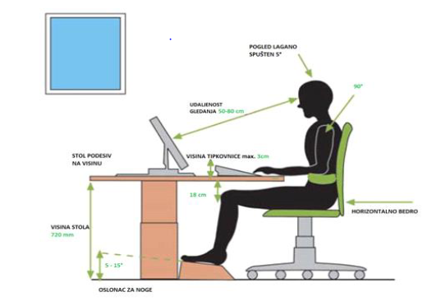
Kod smještanja radnog mjesta u prostoriji bitno je da prirodni izvor svjetlosti dolazi sa boka. Radni stol mora biti dovoljno velik da je zaslon računala udaljen od očiju radnika najmanje 500 mm, a da oči radnika budu u visini gornjeg ruba zaslona kako bi pravac gledanja bio u istoj ravnini, odnosno ukošen prema dolje najviše do 20°. Slobodna površina radnog stola za ruke radnika mora biti najmanje 100 mm.
Radni stolac mora biti stabilan te mora radniku omogućiti udoban položaj i neometano pomicanje. Visina sjedala radnog stolca mora biti podesiva tako da su stopala cijelom dužinom oslonjena na podnu površinu, a naslon mora biti oslonac za cijela leđa, podesiv po nagibu i visini.
H-8

Slide 28
Mikroklimatski uvjet:
Uz samo radno mjesto i okoliš mora biti zdrav i ugodan za rad.
Veličina radne prostorije mora biti takva da je za svakog radnika osigurano najmanje 10 m³ zračnog prostora i 2 m² slobodne površine poda.
Na mjestima rada u zatvorenom prostoru moraju se ovisno o prirodi posla osigurati povoljni uvjeti rada, odgovarajući za ljude u pogledu temperature, vlažnosti i brzine strujanja zraka, uzimajući u obzir radne postupke i fizičke zahtjeve koji se postavljaju radnicima.
Temperatura - ako radni proces to dopušta, u radnim prostorijama se zavisno od vrste radova u hladnom (zimskom) razdoblju mora se osigurati za rad bez fizičkog naprezanja temperatura 20 – 25°C. Kada se koriste uređaji za klimatizaciju, oni moraju biti prilagođeni vrsti radova i tehnološkom procesu sukladno važećim tehničkim propisima. Pri korištenju uređaja za klimatizaciju preporuča se relativna vlažnost od 40% do 60%. Ako se u toplom (ljetnom) razdoblju koriste uređaji za klimatizaciju, razlika između vanjske i unutarnje temperature, u pravilu, ne bi trebala biti veća od 7°C.
H-8

Slide 29
Osvjetljenje - na mjestima rada se mora osigurati prvenstveno prirodno osvjetljenje odnosno
opskrbljenost umjetnom rasvjetom koja je primjerena zahtjevima za sigurnost i zaštitu zdravlja
radnika. Osvjetljenje mjesta rada mora biti u skladu s pripadajućim hrvatskim normama,
odnosno horizontalno osvjetljenje mora biti najmanje 300 luxa. Zaslon treba postaviti okomito
na prozor ili izvor svjetlosti kako ne bi dolazilo do bliještanja.
Buka - smatra se da je rad ometan bukom ako su pri radovima karakterističnim za dotično
radno mjesto premašene ekvivalentne razine buke navedene u Pravilniku o zaštiti radnika od
izloženosti buci na radu. Temeljem tog Pravilnika najviša dopuštena razina buke je 60 dB (A).
H-8

Slide 30
ZAŠTITA NEPUŠAČA NA RADU
Poslodavac je obvezan provoditi zaštitu nepušača od djelovanja duhanskog dima.
Zabranjeno je pušenje na radnim sastancima.
Zabranjeno je pušenje na mjestu rada.
Iznimno, poslodavac može pisanim putem dozvoliti pušenje u posebnoj prostoriji, odnosno prostoru na kojima je obvezan postaviti znak dozvoljenog pušenja.
H-8

Slide 31
ZABRANA KORIŠTENJA SREDSTAVA OVISNOSTI
Zabranjeno je pušenje duhanskih i srodnih proizvoda, električnih cigareta i biljnih proizvoda za pušenje na mjestu rada.
Poslodavac može pisanim putem dozvoliti pušenje u posebnoj prostoriji ako taj prostor udovoljava propisanim uvjetima.
Međutim, kao prostoriju za pušenje nikako ne smije jednostavno odrediti onu radnu prostoriju u kojoj su svi radnici pušači zato što u tu prostoriju poslom dolaze i drugi radnici ili stranke nepušači pa bi se time izgubio zakonski smisao zaštite nepušača kod poslodavca.
Nadalje, radnik u vrijeme rada ne smije biti pod utjecajem alkohola i drugih sredstava ovisnosti niti ih smije unositi na mjesto rada.
H-8

Slide 32
Poslodavac je dužan sprječavati konzumaciju alkoholnih pića i drugih sredstava ovisnosti tijekom rada i provoditi zabranu njihova unošenja u radne prostorije i prostore.
Smatrat će se da je radnik pod utjecajem alkohola ako u krvi ima više od 0,0 promila alkohola, odnosno u krvi ima višu koncentraciju alkohola od koncentracije dozvoljene procjenom rizika poslova koje taj radnik obavlja.
Ako radnik odbije pristupiti provjeri, smatra se da je pod utjecajem alkohola ili drugih sredstava ovisnosti.
Poslodavac je obvezan udaljiti s mjesta rada radnika koji je pod utjecajem alkohola ili drugih sredstava ovisnosti sve dok je pod njihovim utjecajem.
Ako radnik odbija napustiti mjesto rada, radnika će, po pozivu poslodavca, udaljiti nadležna redarstvena služba.
Treba naglasiti da poslodavac ne smije provjeravati je li radnik pod utjecajem drugih sredstava ovisnosti osim alkohola ako mu je radnik predao potvrdu da se nalazi u programu liječenja, odvikavanja ili rehabilitacije od ovisnosti ili u izvanbolničkom tretmanu liječenja od ovisnosti te da uzima supstitucijsku terapiju.
Međutim, sukladno Zakonu o zaštiti na radu, u tom slučaju poslodavac može zatražiti procjenu zdravstvene i psihofizičke sposobnosti toga radnika za obavljanje povjerenih mu poslova. Procjenu zdravstvene i psihofizičke sposobnosti radnika daje specijalist medicine rada.
H-8

Slide 33
ZDRAVSTVENA ZAŠTITA NA RADU
Radi utvrđivanja, odnosno provjere zdravstvene sposobnosti za obavljanje određenih poslova, poslodavac može prije i tijekom radnog odnosa o svom trošku uputiti radnika na zdravstveni pregled.
Radi osiguranja zdravstvenog nadzora primjerenog rizicima za sigurnost i zdravlje na radu kojima je izložen radnik, poslodavac je obvezan radniku, jednom u pet godina, na njegov zahtjev osigurati zdravstveni pregled.
H-8

Slide 34
ODBOR ZA ZAŠTITU NA RADU
Poslodavac koji zapošljava pedeset ili više radnika, obvezan je osnovati odbor zaštite na radu kao svoje savjetodavno tijelo za unaprjeđivanje zaštite na radu.
Odbor čine poslodavac ili njegov ovlaštenik, stručnjak zaštite na radu koji obavlja poslove zaštite na radu kod poslodavca, specijalist medicine rada izabran u skladu s posebnim propisom, te povjerenik radnika za zaštitu na radu ili njihov koordinator.
Odbor se sastaje najmanje jedanput u šest mjeseca i o svojem radu vodi zapisnik.
H-8

Slide 35
OBVEZE I PRAVA RADNIKA
Iako Zakon o zaštiti na radu uglavnom utvrđuje obveze poslodavca u provođenju zaštite na radu, u jednom manjem dijelu on govori o obvezama radnika u vezi sa zaštitom na radu.
Te su obveze radnika podijeljene u tri dijela:
1. obveza osposobljavanja za rad na siguran način
2. obveza rada dužnom pažnjom
3. obveza suradnje
Obveza osposobljavanja za rad na siguran način
Što se tiče obveze osposobljavanja za rad na siguran način, zakon je ovu obvezu radnika utvrdio vrlo kratko i jednostavno:
Radnik je obvezan osposobljavati se za rad na siguran način kad ga na osposobljavanje uputi poslodavac. Dakle, radnik nema pravo odbiti da pristupi osposobljavanju za rad na siguran način kad to od njega zatraži poslodavac.
H-8

Slide 36
A poslodavac je obvezan, na temelju procjene rizika, osposobiti radnika za rad na siguran način, u sljedećim slučajevima:
- prije početka rada
- kod promjena u radnom postupku
- kod uvođenja nove radne opreme ili njezine promjene
- kod uvođenja nove tehnologije
- kod upućivanja radnika na novi posao, odnosno na novo mjesto rada
- kod utvrđenog oštećenja zdravlja uzrokovanog opasnostima, štetnostima ili naporima na radu.
Poslodavac ne smije dozvoliti samostalno obavljanje poslova radniku koji prethodno nije osposobljen za rad na siguran način.
Radniku koji nije osposobljen za rad na siguran način, poslodavac je obvezan osigurati rad pod neposrednim nadzorom radnika osposobljenog za rad na siguran način, ali ne dulje od 60 dana.
H-8

Slide 37
Obveza rada dužnom pažnjom
Što se tiče obveze rada dužnom pažnjom, tu Zakon o zaštiti na radu određuje slijedeće:
Radnik je obvezan i odgovoran obavljati poslove dužnom pažnjom te pritom voditi računa o svojoj sigurnosti i zaštiti zdravlja, kao i sigurnosti i zaštiti zdravlja ostalih radnika, koje mogu ugroziti njegovi postupci ili propusti na radu.
Smatra se da radnik radi dužnom pažnjom kad poslove obavlja u skladu sa znanjima i vještinama koje je stekao tijekom osposobljavanja za rad na siguran način te kad radi prema uputama poslodavca, odnosno njegova ovlaštenika, tako da:
- prije početka rada pregleda mjesto rada te o uočenim nedostatcima izvijesti poslodavca ili njegova ovlaštenika
- pravilno koristi sredstva rada, pravilno koristi propisanu osobnu zaštitnu opremu, koju je nakon korištenja obvezan vratiti na mjesto koje je za to određeno
- pravilno koristi, samovoljno ne isključuje, ne vrši preinake i ne uklanja zaštite na sredstvima rada
- odmah obavijesti poslodavca, njegova ovlaštenika, stručnjaka zaštite na radu ili povjerenika radnika za zaštitu na radu o svakoj situaciji koju smatra značajnim i izravnim rizikom za sigurnost i zdravlje, o nepostojanju ili nedostatku uputa za takvu situaciju, kao i o bilo kojem uočenom nedostatku u organiziranju i provedbi zaštite na radu
H-8

Slide 38
- posao obavlja u skladu s pravilima zaštite na radu, pravilima struke te pisanim uputama poslodavca
- da prije odlaska s mjesta rada ostavi sredstva rada koja je koristio u takvom stanju da ne ugrožavaju ostale radnike ili sredstva rada
- i naposljetku, da surađuje s poslodavcem, njegovim ovlaštenikom, stručnjakom zaštite na radu, specijalistom medicine rada i povjerenikom radnika za zaštitu na radu.
Obveza suradnje
Šte tiče obveze suradnje, Zakon nalaže da je radnik obvezan surađivati s poslodavcem, njegovim ovlaštenikom, stručnjakom zaštite na radu, povjerenikom radnika za zaštitu na radu i specijalistom medicine rada u rješavanju svih pitanja zaštite na radu te da mora odmah izvijestiti poslodavca, njegova ovlaštenika, stručnjaka za zaštitu na radu ili povjerenika za zaštitu na radu o svakoj činjenici za koju smatra da predstavlja neposredni rizik za sigurnost i zdravlje, kao i o svakom drugom nedostatku u sustavu zaštite na radu.
H-8

Slide 39
Zakon o zaštiti na radu utvrđuje i da radnik ima pravo odbiti raditi i napustiti mjesto rada ako mu izravno prijeti rizik za život i zdravlje, sve dok poslodavac ne poduzme korektivne mjere te zbog takva postupanja ne smije trpjeti štetne posljedice.
Poslodavac ne smije zahtijevati od radnika da ostane na mjestu rada dok na tom mjestu postoji izravan i ozbiljan rizik za život i zdravlje radnika.
Trebamo spomenuti i da Zakon o zaštiti na radu određuje da radnik nije obvezan snositi troškove u vezi s primjenom pravila zaštite na radu i zdravstvenih mjera.
H-8

Slide 40
POVJERENIK RADNIKA ZA ZAŠTITU NA RADU
Zakon o zaštiti na radu pored drugih pitanja i odnosa uređuje prava i obveze povjerenika radnika za zaštitu na radu.
Povjerenik radnika za zaštitu na radu radnik je kojeg su ostali radnici u nekoj tvrtki izabrali da zastupa njihove interese na području zaštite na radu.
Povjerenik radnika za zaštitu na radu osoba je koja treba nadzirati je li zaštita na radu provedena sukladno propisima, a kad primijeti da na tom području nešto nije u redu, tada treba nastojati napraviti sve što je u njegovoj moći da se stanje popravi, i to u suradnji s radnicima, rukovoditeljima, stručnjakom zaštite na radu, inspekcijom rada, sindikatom, liječnikom medicine rada i svim drugim osobama koje mogu djelovati na tom području.
Izbor povjerenika radnika za zaštitu na radu pokreće se na prijedlog sindikata ili najmanje dvadeset 20 % radnika zaposlenih kod određenog poslodavca.
U najvećem broju slučajeva povjerenik će u svom radnom vremenu raditi „dvije vrste“ poslova i zadataka: jedno su oni za koje ima sklopljen ugovor o radu, a drugo su poslovi povezani s dužnostima povjerenika.
H-8

Slide 41
Prema članku 70. Zakona o zaštiti na radu izbor povjerenika radnika za zaštitu na radu kod poslodavca koji zapošljava do uključivo 20 radnika, provodi se na skupu radnika, kojeg saziva poslodavac u skladu s općim propisom o radu, neposrednim i javnim izjašnjavanjem prisutnih radnika.
Broj povjerenika radnika za zaštitu na radu utvrđuje se prema broju radnika zaposlenih kod određenog poslodavca na sljedeći način:
Do 75 radnika ➔ 1 povjerenik
Od 76 do 250 radnika ➔ 3 povjerenika
Od 251 do 500 radnika ➔ 5 povjerenika
Od 501 do 750 radnika ➔ 7 povjerenika
Od 751 do 1.000 radnika ➔ 9 povjerenika.
Za svakih sljedećih započetih 1.000 radnika, povećava se broj povjerenika radnika za zaštitu na radu za ➔ 2.
H-8

Slide 42
To zahtijeva od povjerenika da bude dobar i uzoran radnik, da posjeduje stručne i druge radne sposobnosti, vještine i radne navike, da ima poseban odnos prema radnicima, poslodavcu i njegovim sredstvima rada, radnom okolišu i cjelokupnoj djelatnosti koju poslodavac obavlja.
Da bi to mogao, povjerenik mora stalno obnavljati i proširivati znanja, poznavati postupke rada i proizvodni proces te potencijalne rizike, uvjete rada, biti obaviješten, vršiti uvid u dokumentaciju poslodavca, primati primjedbe radnika, surađivati s nadležnim inspektorima i prisustvovati inspekcijskim pregledima, drugim riječima biti sveprisutan u poslovima zaštite na radu.
Zbog toga uživa posebnu zaštitu djelovanja sukladno Zakonu o zaštiti na radu.
Poslodavac je dužan povjereniku za zaštitu na radu osigurati uvjete za nesmetano obavljanje njegove dužnost. To znači da mu treba davati potrebne obavijesti i omogućiti uvid u sve propise i isprave koje se odnose na zaštitu na radu.
Važno je napomenuti da povjerenik radnika za zaštitu na radu nema izvršnu vlast, već obavlja zastupničku funkciju i posreduje između svog izbornog tijela i poslodavca.
H-8

Slide 43
Odgovornost poslodavca za štetu uzrokovanu radniku
Kad radnik u obavljanju poslova za poslodavca u prostoru označenom kao mjesto rada, izdvojeno mjesto rada ili radilište, pretrpi ozljedu ili oboli od profesionalne bolesti, smatra se da ozljeda ili profesionalna bolest potječu od rada. U tom slučaju poslodavac je dužan radniku kao i osobi na radu koja za poslodavca obavlja poslove naknaditi štetu.
Poslodavac odgovara radniku za štetu uzrokovanu ozljedom na radu, profesionalnom bolešću ili bolešću povezanom s radom po načelu objektivne odgovornosti (uzročnosti), a prema općim propisima obveznog prava.
Poslodavac može biti oslobođen odgovornosti ili se njegova odgovornost može umanjiti ako je šteta nastala zbog više sile, odnosno namjerno ili krajnjom nepažnjom radnika ili treće osobe, na koje poslodavac nije mogao utjecati niti je njihove posljedice mogao izbjeći, unatoč provedenoj zaštiti na radu.
H-8

Slide 44
Odgovornost radnika za štetu uzrokovanu poslodavcu
Radnik koji na radu ili u vezi s radom namjerno ili zbog krajnje nepažnje uzrokuje štetu poslodavcu, dužan je štetu naknaditi.
Ako štetu uzrokuje više radnika, svaki zaposlenik odgovara za dio štete koji je uzrokovao.
Ako se za svakoga radnika ne može utvrditi dio štete koji je on uzrokovao, smatra se da su svi radnici podjednako odgovorni i štetu naknađuju u jednakim dijelovima.
Ako je više radnika uzrokovalo štetu kaznenim djelom s umišljajem, za štetu odgovaraju solidarno.
H-8

Slide 45
Prekršajna odgovornost
Za sve sudionike u području zaštite na radu, zbog nepoštivanja obveza propisanih Zakonom o zaštiti na radu propisuju se novčane kazne.
Odgovorne osobe mogu biti poslodavci fizičke osobe i odgovorne osobe pravne osobe tj. uprava, odnosno direktor društva ili ovlaštenici poslodavca na različitim razinama rukovođenja ako je poslodavac nekim aktom prenio ovlaštenja.
H-8

Slide 46
KAZNENA DIJELA U PODRUČJU ZAŠTITE NA RADU
Provedbe odredaba Zakona o zaštiti na radu i podzakonskih propisa donesenih temeljem njega mogu predstavljati kaznena djela okvalificirana kaznenim zakonom, ako su nastale ili su mogle nastati štetne posljedice, primjerice teške ozljede na radu, profesionalne bolesti, oštećenja zdravlje ljudi i slično.
Kaznena djela koja se u Kaznenom zakonu označuju kao djela protiv dovođenja u opasnost života ljudi i imovine većeg opsega sljedeća su kaznena djela:
-Dovođenje u opasnost života i imovine općeopasnom radnjom ili sredstvom
-Oštećenje zaštitnih naprava na radu
-Opasno izvođenje građevinskih radova
-Rukovanje općeopasnim tvarima
-Uništenje ili oštećenje znakova za opasnost
-Neotklanjanje opasnosti
-Izazivanje prometne nesreće
-Nepružanje pomoći osobi koja je teško ozlijeđena u prometnoj nesreći
Za kazneno djelo ne odgovara poslodavac (pravna osoba) već isključivo odgovorna osoba ili više njih u pravnoj osobi.
H-8

Slide 47
HVALA NA PAŽNJI
H-8

